Slide 1

Redes neurais convolucionais
Jones Granatyr

Slide 2
Redes neurais convolucionais (CNN)
Usado para visão computacional
Carros autônomos, detecção de pedestres (umas das razões por deep learning funcionar bem)
Em geral, melhor do que SVM (support vector machines)

Slide 3
Pixels
RGB
32 pixels
32 pixels
32 x 32 = 1024 pixels

Slide 4


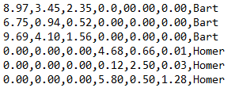
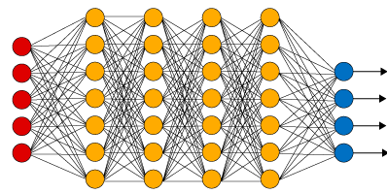
Laranja camisa
Marrom boca
Azul calção
Azul calca
Azul sapato
Cinza sapato

Slide 5
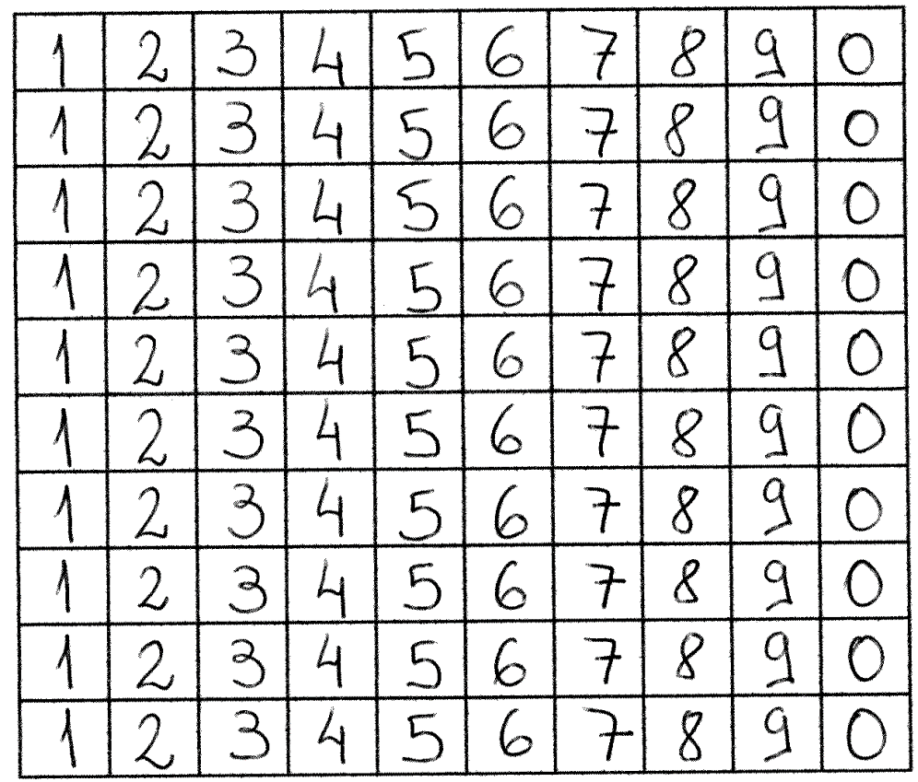
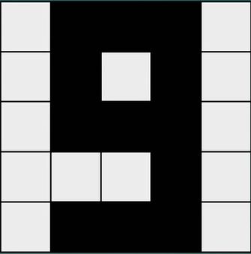
0,1,1,1,0,0,1,0,1,0,0,1,1,1,0,0,0,0,1,0,0,1,1,1,0,9
0,1,1,1,0,0,1,0,0,0,0,1,1,1,0,0,1,0,1,0,0,1,1,1,0,6

Slide 6
Redes neurais densas x convolucionais
32 x 32 = 1.024 x 3 = 3.072 entradas
Não usa todas as entradas (pixels)
Usa uma rede neural tradicional, mas no começo transforma os dados na camada de entrada
Quais são as características mais importantes?

Slide 7
Redes neurais convolucionais (CNN)
Quais características utilizar?
Para faces
Localização do nariz
Distância entre os olhos
Localização da boca
Como diferenciar uma face humana de um animal?
CNN descobre as características

Slide 8
Redes neurais convolucionais (CNN)
Etapa 1 – Operador de convolução
Etapa 2 – Pooling
Etapa 3 – Flattening
Etapa 4 – Rede neural densa

Slide 9
Etapa 1 – Operador de convolução
Convolução é o processo de adicionar cada elemento da imagem para seus vizinhos, ponderado por um kernel
A imagem é uma matriz e o kernel é outra matriz
Fonte: https://en.wikipedia.org/wiki/Convolution

Slide 10
Etapa 1 – Operador de convolução
Explicações sobre os kernels
https://en.wikipedia.org/wiki/Kernel_(image_processing)
Exemplo on-line
http://setosa.io/ev/image-kernels/

Slide 11
Etapa 1 – Operador de convolução
0 | 0 | 0 | 0 | 0 | 0 | 0
0 | 1 | 0 | 0 | 0 | 1 | 0
0 | 0 | 0 | 0 | 0 | 0 | 0
0 | 0 | 0 | 1 | 0 | 1 | 1
0 | 1 | 0 | 1 | 1 | 0 | 0
0 | 1 | 0 | 1 | 1 | 0 | 1
0 | 1 | 0 | 0 | 0 | 1 | 1
0
1 | 0 | 0
1 | 0 | 1
0 | 1 | 1
X
=
Detector de características (feature detector)
Mapa de características (feature map)
Imagem
0 * 1 + 0 * 0 + 0 * 0 + 0 * 1 + 1 * 0 + 0 * 1 + 0 * 0 + 0 * 1 + 0 * 1 = 0

Slide 12
Etapa 1 – Operador de convolução
0 | 0 | 0 | 0 | 0 | 0 | 0
0 | 1 | 0 | 0 | 0 | 1 | 0
0 | 0 | 0 | 0 | 0 | 0 | 0
0 | 0 | 0 | 1 | 0 | 1 | 1
0 | 1 | 0 | 1 | 1 | 0 | 0
0 | 1 | 0 | 1 | 1 | 0 | 1
0 | 1 | 0 | 0 | 0 | 1 | 1
0 | 1
1 | 0 | 0
1 | 0 | 1
0 | 1 | 1
X
=
Detector de características (feature detector)
Mapa de características (feature map)
Imagem
0 * 1 + 0 * 0 + 0 * 0 + 1 * 1 + 0 * 0 + 0 * 1 + 0 * 0 + 0 * 1 + 0 * 1 = 1

Slide 13
Etapa 1 – Operador de convolução
0 | 0 | 0 | 0 | 0 | 0 | 0
0 | 1 | 0 | 0 | 0 | 1 | 0
0 | 0 | 0 | 0 | 0 | 0 | 0
0 | 0 | 0 | 1 | 0 | 1 | 1
0 | 1 | 0 | 1 | 1 | 0 | 0
0 | 1 | 0 | 1 | 1 | 0 | 1
0 | 1 | 0 | 0 | 0 | 1 | 1
0 | 1 | 0
1 | 0 | 0
1 | 0 | 1
0 | 1 | 1
X
=
Detector de características (feature detector)
Mapa de características (feature map)
Imagem
0 * 1 + 0 * 0 + 0 * 0 + 0 * 1 + 0 * 0 + 0 * 1 + 0 * 0 + 0 * 1 + 0 * 1 = 0

Slide 14
Etapa 1 – Operador de convolução
0 | 0 | 0 | 0 | 0 | 0 | 0
0 | 1 | 0 | 0 | 0 | 1 | 0
0 | 0 | 0 | 0 | 0 | 0 | 0
0 | 0 | 0 | 1 | 0 | 1 | 1
0 | 1 | 0 | 1 | 1 | 0 | 0
0 | 1 | 0 | 1 | 1 | 0 | 1
0 | 1 | 0 | 0 | 0 | 1 | 1
0 | 1 | 0 | 1
1 | 0 | 0
1 | 0 | 1
0 | 1 | 1
X
=
Detector de características (feature detector)
Mapa de características (feature map)
Imagem
0 * 1 + 0 * 0 + 0 * 0 + 0 * 1 + 0 * 0 + 1 * 1 + 0 * 0 + 0 * 1 + 0 * 1 = 1

Slide 15
Etapa 1 – Operador de convolução
0 | 0 | 0 | 0 | 0 | 0 | 0
0 | 1 | 0 | 0 | 0 | 1 | 0
0 | 0 | 0 | 0 | 0 | 0 | 0
0 | 0 | 0 | 1 | 0 | 1 | 1
0 | 1 | 0 | 1 | 1 | 0 | 0
0 | 1 | 0 | 1 | 1 | 0 | 1
0 | 1 | 0 | 0 | 0 | 1 | 1
0 | 1 | 0 | 1 | 0
0 | 2 | 1 | 1 | 2
1 | 2 | 2 | 3 | 1
1 | 3 | 3 | 3 | 2
1 | 3 | 1 | 3 | 5
1 | 0 | 0
1 | 0 | 1
0 | 1 | 1
X
=
Detector de características (feature detector)
Mapa de características (feature map)
Imagem
1 * 1 + 0 * 0 + 0 * 0 + 1 * 1 + 0 * 0 + 1 * 1 + 0 * 0 + 1 * 1 + 1 * 1 = 5

Slide 16
Etapa 1 – Operador de convolução
Com o mapa de características (filter map) a imagem fica menor para facilitar o processamento
Alguma informação sobre a imagem pode ser perdida, porém o propósito é detectar as partes principais (quanto maior os números melhor)
O mapa de características preserva as características principais da imagem (olho, boca, nariz, por exemplo)

Slide 17
Etapa 1 – Operador de convolução (Relu)
0 | 0 | 0 | 0 | 0 | 0 | 0
0 | 1 | 0 | 0 | 0 | 1 | 0
0 | 0 | 0 | 0 | 0 | 0 | 0
0 | 0 | 0 | 1 | 0 | 1 | 1
0 | 1 | 0 | 1 | 1 | 0 | 0
0 | 1 | 0 | 1 | 1 | 0 | 1
0 | 1 | 0 | 0 | 0 | 1 | 1
0 | 1 | 0 | 1 | 0
0 | 2 | 1 | 1 | 2
1 | 2 | 2 | 3 | 1
1 | 3 | 3 | 3 | 2
1 | 3 | 1 | 3 | 5
1 | 0 | 0
1 | 0 | 1
0 | 1 | 1
X
=
Detector de características (feature detector)
Mapa de características (feature map)
Imagem

Slide 18
Camada de convolução
0 | 0 | 0 | 0 | 0 | 0 | 0
0 | 1 | 0 | 0 | 0 | 1 | 0
0 | 0 | 0 | 0 | 0 | 0 | 0
0 | 0 | 0 | 1 | 0 | 1 | 1
0 | 1 | 0 | 1 | 1 | 0 | 0
0 | 1 | 0 | 1 | 1 | 0 | 1
0 | 1 | 0 | 0 | 0 | 1 | 1
0 | 1 | 0 | 1 | 0
0 | 2 | 1 | 1 | 2
1 | 2 | 2 | 3 | 1
1 | 3 | 3 | 3 | 2
1 | 3 | 1 | 3 | 5
0 | 1 | 0 | 1 | 0
0 | 2 | 1 | 1 | 2
1 | 2 | 2 | 3 | 1
1 | 3 | 3 | 3 | 2
1 | 3 | 1 | 3 | 5
0 | 1 | 0 | 1 | 0
0 | 2 | 1 | 1 | 2
1 | 2 | 2 | 3 | 1
1 | 3 | 3 | 3 | 2
1 | 3 | 1 | 3 | 5
0 | 1 | 0 | 1 | 0
0 | 2 | 1 | 1 | 2
1 | 2 | 2 | 3 | 1
1 | 3 | 3 | 3 | 2
1 | 3 | 1 | 3 | 5
0 | 1 | 0 | 1 | 0
0 | 2 | 1 | 1 | 2
1 | 2 | 2 | 3 | 1
1 | 3 | 3 | 3 | 2
1 | 3 | 1 | 3 | 5
0 | 1 | 0 | 1 | 0
0 | 2 | 1 | 1 | 2
1 | 2 | 2 | 3 | 1
1 | 3 | 3 | 3 | 2
1 | 3 | 1 | 3 | 5
0 | 1 | 0 | 1 | 0
0 | 2 | 1 | 1 | 2
1 | 2 | 2 | 3 | 1
1 | 3 | 3 | 3 | 2
1 | 3 | 1 | 3 | 5
0 | 1 | 0 | 1 | 0
0 | 2 | 1 | 1 | 2
1 | 2 | 2 | 3 | 1
1 | 3 | 3 | 3 | 2
1 | 3 | 1 | 3 | 5
0 | 1 | 0 | 1 | 0
0 | 2 | 1 | 1 | 2
1 | 2 | 2 | 3 | 1
1 | 3 | 3 | 3 | 2
1 | 3 | 1 | 3 | 5
Imagem
A rede decidirá qual detector de características que será utilizado
Camada de convolução é o conjunto de mapa de características
Mapas de características (feature maps)

Slide 19
Etapa 2 - Pooling

Slide 20
Etapa 2 – Pooling
0 | 1 | 0 | 1 | 0
0 | 2 | 1 | 1 | 2
1 | 2 | 2 | 3 | 1
1 | 3 | 3 | 3 | 2
1 | 3 | 1 | 3 | 5
2
Mapa de características (feature map)

Slide 21
Etapa 2 – Pooling
0 | 1 | 0 | 1 | 0
0 | 2 | 1 | 1 | 2
1 | 2 | 2 | 3 | 1
1 | 3 | 3 | 3 | 2
1 | 3 | 1 | 3 | 5
2 | 1
Mapa de características (feature map)

Slide 22
Etapa 2 – Pooling
0 | 1 | 0 | 1 | 0
0 | 2 | 1 | 1 | 2
1 | 2 | 2 | 3 | 1
1 | 3 | 3 | 3 | 2
1 | 3 | 1 | 3 | 5
2 | 1 | 2
Mapa de características (feature map)

Slide 23
Etapa 2 – Pooling
0 | 1 | 0 | 1 | 0
0 | 2 | 1 | 1 | 2
1 | 2 | 2 | 3 | 1
1 | 3 | 3 | 3 | 2
1 | 3 | 1 | 3 | 5
2 | 1 | 2
3
Mapa de características (feature map)

Slide 24
Etapa 2 – Pooling
0 | 1 | 0 | 1 | 0
0 | 2 | 1 | 1 | 2
1 | 2 | 2 | 3 | 1
1 | 3 | 3 | 3 | 2
1 | 3 | 1 | 3 | 5
2 | 1 | 2
3 | 3
Mapa de características (feature map)

Slide 25
Etapa 2 – Pooling
0 | 1 | 0 | 1 | 0
0 | 2 | 1 | 1 | 2
1 | 2 | 2 | 3 | 1
1 | 3 | 3 | 3 | 2
1 | 3 | 1 | 3 | 5
2 | 1 | 2
3 | 3 | 2
Mapa de características (feature map)

Slide 26
Etapa 2 – Pooling
0 | 1 | 0 | 1 | 0
0 | 2 | 1 | 1 | 2
1 | 2 | 2 | 3 | 1
1 | 3 | 3 | 3 | 2
1 | 3 | 1 | 3 | 5
2 | 1 | 2
3 | 3 | 2
3
Mapa de características (feature map)

Slide 27
Etapa 2 – Pooling
0 | 1 | 0 | 1 | 0
0 | 2 | 1 | 1 | 2
1 | 2 | 2 | 3 | 1
1 | 3 | 3 | 3 | 2
1 | 3 | 1 | 3 | 5
2 | 1 | 2
3 | 3 | 2
3 | 3
Mapa de características (feature map)

Slide 28
Etapa 2 – Pooling
0 | 1 | 0 | 1 | 0
0 | 2 | 1 | 1 | 2
1 | 2 | 2 | 3 | 1
1 | 3 | 3 | 3 | 2
1 | 3 | 1 | 3 | 5
2 | 1 | 2
3 | 3 | 2
3 | 3 | 5
Mapa de características (feature map)

Slide 29
Etapa 2 –Pooling
Seleciona as características mais relevantes (reduz overfitting e ruídos desnecessários)
Max polling (mínimo, média): max foca nas características mais relevantes

Slide 30
Rede neural convolucional (polling)
0 | 0 | 0 | 0 | 0 | 0 | 0
0 | 1 | 0 | 0 | 0 | 1 | 0
0 | 0 | 0 | 0 | 0 | 0 | 0
0 | 0 | 0 | 1 | 0 | 1 | 1
0 | 1 | 0 | 1 | 1 | 0 | 0
0 | 1 | 0 | 1 | 1 | 0 | 1
0 | 1 | 0 | 0 | 0 | 1 | 1
0 | 1 | 0 | 1 | 0
0 | 2 | 1 | 1 | 2
1 | 2 | 2 | 3 | 1
1 | 3 | 3 | 3 | 2
1 | 3 | 1 | 3 | 5
0 | 1 | 0 | 1 | 0
0 | 2 | 1 | 1 | 2
1 | 2 | 2 | 3 | 1
1 | 3 | 3 | 3 | 2
1 | 3 | 1 | 3 | 5
2 | 1 | 2
3 | 3 | 2
3 | 3 | 5
0 | 1 | 0 | 1 | 0
0 | 2 | 1 | 1 | 2
1 | 2 | 2 | 3 | 1
1 | 3 | 3 | 3 | 2
1 | 3 | 1 | 3 | 5
2 | 1 | 2
3 | 3 | 2
3 | 3 | 5
0 | 1 | 0 | 1 | 0
0 | 2 | 1 | 1 | 2
1 | 2 | 2 | 3 | 1
1 | 3 | 3 | 3 | 2
1 | 3 | 1 | 3 | 5
2 | 1 | 2
3 | 3 | 2
3 | 3 | 5
0 | 1 | 0 | 1 | 0
0 | 2 | 1 | 1 | 2
1 | 2 | 2 | 3 | 1
1 | 3 | 3 | 3 | 2
1 | 3 | 1 | 3 | 5
2 | 1 | 2
3 | 3 | 2
3 | 3 | 5
0 | 1 | 0 | 1 | 0
0 | 2 | 1 | 1 | 2
1 | 2 | 2 | 3 | 1
1 | 3 | 3 | 3 | 2
1 | 3 | 1 | 3 | 5
2 | 1 | 2
3 | 3 | 2
3 | 3 | 5
0 | 1 | 0 | 1 | 0
0 | 2 | 1 | 1 | 2
1 | 2 | 2 | 3 | 1
1 | 3 | 3 | 3 | 2
1 | 3 | 1 | 3 | 5
2 | 1 | 2
3 | 3 | 2
3 | 3 | 5
0 | 1 | 0 | 1 | 0
0 | 2 | 1 | 1 | 2
1 | 2 | 2 | 3 | 1
1 | 3 | 3 | 3 | 2
1 | 3 | 1 | 3 | 5
2 | 1 | 2
3 | 3 | 2
3 | 3 | 5
0 | 1 | 0 | 1 | 0
0 | 2 | 1 | 1 | 2
1 | 2 | 2 | 3 | 1
1 | 3 | 3 | 3 | 2
1 | 3 | 1 | 3 | 5
2 | 1 | 2
3 | 3 | 2
3 | 3 | 5
2 | 1 | 2
3 | 3 | 2
3 | 3 | 5
Imagem
Max pooling
Mapas de características (feature maps)

Slide 31
Etapa 3 – Flattening
2
1
2
3
3
2
3
3
5
2 | 1 | 2
3 | 3 | 2
3 | 3 | 5
Pooled feature map

Slide 32
Etapa 4 – Rede neural densa
0.9
0.8
0.1
0.2
0.1

Slide 33
Etapa 4 – Rede neural densa
0.1
0.2
0.1
0.7
0.9

Slide 34
Etapa 4 – Rede neural densa
0.1
0.2
0.9
0.2
0.3

Slide 35
Etapa 4 – Rede neural densa
0.9
0.6
65%
0.6
05%
0.2
30%
0.3

Slide 36
Rede neural convolucional
0 | 0 | 0 | 0 | 0 | 0 | 0
0 | 1 | 0 | 0 | 0 | 1 | 0
0 | 0 | 0 | 0 | 0 | 0 | 0
0 | 0 | 0 | 1 | 0 | 1 | 1
0 | 1 | 0 | 1 | 1 | 0 | 0
0 | 1 | 0 | 1 | 1 | 0 | 1
0 | 1 | 0 | 0 | 0 | 1 | 1
0 | 1 | 0 | 1 | 0
0 | 2 | 1 | 1 | 2
1 | 2 | 2 | 3 | 1
1 | 3 | 3 | 3 | 2
1 | 3 | 1 | 3 | 5
2
1
2
3
3
2
3
3
5
0 | 1 | 0 | 1 | 0
0 | 2 | 1 | 1 | 2
1 | 2 | 2 | 3 | 1
1 | 3 | 3 | 3 | 2
1 | 3 | 1 | 3 | 5
2 | 1 | 2
3 | 3 | 2
3 | 3 | 5
0 | 1 | 0 | 1 | 0
0 | 2 | 1 | 1 | 2
1 | 2 | 2 | 3 | 1
1 | 3 | 3 | 3 | 2
1 | 3 | 1 | 3 | 5
2 | 1 | 2
3 | 3 | 2
3 | 3 | 5
0 | 1 | 0 | 1 | 0
0 | 2 | 1 | 1 | 2
1 | 2 | 2 | 3 | 1
1 | 3 | 3 | 3 | 2
1 | 3 | 1 | 3 | 5
2 | 1 | 2
3 | 3 | 2
3 | 3 | 5
0 | 1 | 0 | 1 | 0
0 | 2 | 1 | 1 | 2
1 | 2 | 2 | 3 | 1
1 | 3 | 3 | 3 | 2
1 | 3 | 1 | 3 | 5
2 | 1 | 2
3 | 3 | 2
3 | 3 | 5
0 | 1 | 0 | 1 | 0
0 | 2 | 1 | 1 | 2
1 | 2 | 2 | 3 | 1
1 | 3 | 3 | 3 | 2
1 | 3 | 1 | 3 | 5
2 | 1 | 2
3 | 3 | 2
3 | 3 | 5
0 | 1 | 0 | 1 | 0
0 | 2 | 1 | 1 | 2
1 | 2 | 2 | 3 | 1
1 | 3 | 3 | 3 | 2
1 | 3 | 1 | 3 | 5
2 | 1 | 2
3 | 3 | 2
3 | 3 | 5
0 | 1 | 0 | 1 | 0
0 | 2 | 1 | 1 | 2
1 | 2 | 2 | 3 | 1
1 | 3 | 3 | 3 | 2
1 | 3 | 1 | 3 | 5
2 | 1 | 2
3 | 3 | 2
3 | 3 | 5
0 | 1 | 0 | 1 | 0
0 | 2 | 1 | 1 | 2
1 | 2 | 2 | 3 | 1
1 | 3 | 3 | 3 | 2
1 | 3 | 1 | 3 | 5
2 | 1 | 2
3 | 3 | 2
3 | 3 | 5
2 | 1 | 2
3 | 3 | 2
3 | 3 | 5
Imagem
Treinamento com a descida do gradiente
Além do ajuste dos pesos, é feito também a mudança do detector de características

Slide 37
Conclusão

